Slide 1

NHẬN DẠNG CHỮ VIẾT TAY TIẾNG VIỆT
MÁY HỌC – MACHINE LEARNING
Giảng viên hướng dẫn: Phạm Nguyễn Trường An
Lê Đình Duy
Sinh viên thực hiện: Tô Thanh Hiền – 19521490
Trần Vĩ Hào – 19521482
Trương Quốc Bình – 19521270
Lớp: CS114.L22.KHCL

Slide 2
NỘI DUNG
ABSTRACT
MÔ TẢ BÀI TOÁN
MÔ TẢ DATASET
DATASET PROCESSING
BUILDING MODEL
FINAL RUN VÀ NHẬN XÉT

Slide 3
I.
ABSTRACT
Nhận diện chữ viết tay là ứng dụng cốt lõi của thị giác máy tính. Đây là ứng dụng tuy không hề mới mẻ nhưng vẫn còn đang phát triển và có nhiều tiềm năng ở Việt Nam. Trong bài báo cáo sẽ giới thiệu model nhận diện chữ cái viết tay tiếng Việt xây dựng bằng Convolutional Neural Network (CNN) và bằng Convolutional Recurrent Neural Network (CRNN).

Slide 4

Có thể mô tả tổng quát bài toán như sau:
Bài toán thuộc dạng bài phân loại.
Input đầu vào sẽ là một tấm ảnh trong đó có chứa đúng một chữ cái tiếng Việt.
Output sẽ là chữ cái tương ứng với tấm ảnh đó.
II.
MÔ TẢ BÀI TOÁN
Input:
Output: a

Slide 5
Bảng chữ cái Việt Nam có 29 chữ cái, bao gồm:
22 chữ cái latin
7 chữ cái biến thể bằng cách thê dấu
III.
MÔ TẢ DATASET
Ngoài ra, chữ cái còn có thêm 6 ngữ âm là ngang, sắc, huyền, hỏi, ngã, nặng.
Kết hợp với các nguyên âm sẽ tạo nên các biến thể khác. Tổng cộng có 89 loại chữ cần thu thập.
Nhóm em sẽ thu nhập chữ viết từ người thân và bạn bè. Ngoài ra, nhóm em sẽ share dataset với nhóm của bạn Nguyễn Dương Hải.
Sau đó các tờ giấy sẽ được thu nhập và chụp hình lại. Hình sau đó sẽ được phân tách ra thành từng chữ cái và dán nhãn.

Slide 6
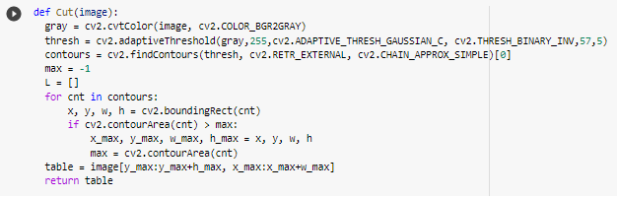
Code cắt ảnh nhóm em được sự giúp đỡ từ nhóm của bạn Nguyễn Dương Hải, bao gồm các phần chính như sau:
Sử dụng cv2 edge detection để cắt gọn những khoảng trắng dư thừa:

Slide 7
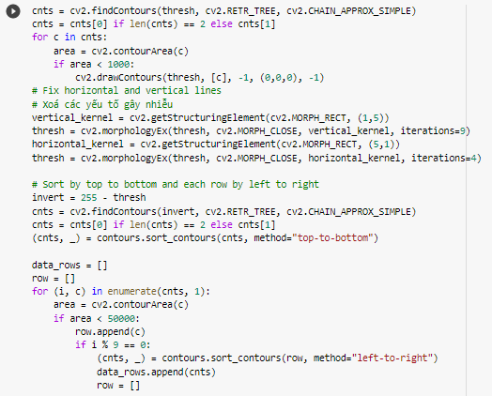
Code cắt ảnh nhóm em được sự giúp đỡ từ nhóm của bạn Nguyễn Dương Hải, bao gồm các phần chính như sau:
Lọc ô chữ sau khi cắt gọn:

Slide 8
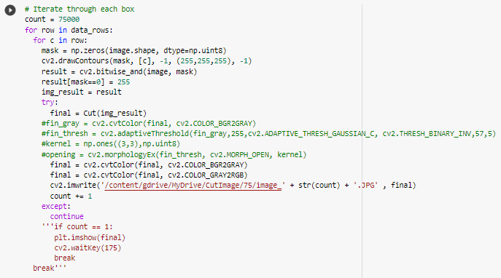
Code cắt ảnh nhóm em được sự giúp đỡ từ nhóm của bạn Nguyễn Dương Hải, bao gồm các phần chính như sau:
Duyệt từng ô chữ và lưu ảnh đã cắt vào Drive:

Slide 9
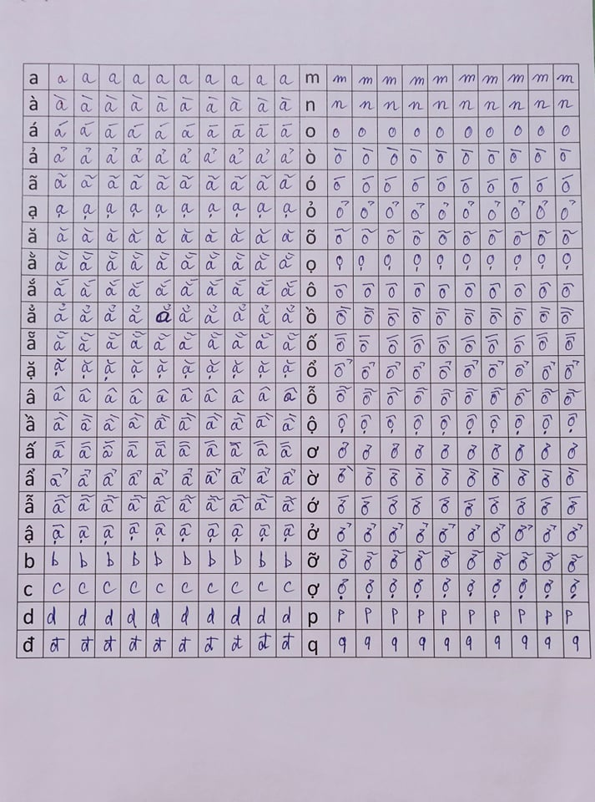

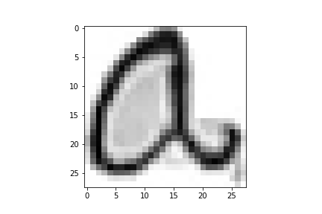
Mẫu dataset sau khi cắt
Mẫu dataset đã được zoom và resize
Mẫu dataset trước khi cắt

Slide 10
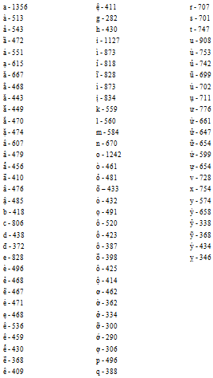
Bộ dataset chữ cái viết tay tiếng Việt sau khi thu thập có tổng cộng 50114 hình ảnh đã được phân loại theo từng nhãn riêng biệt. Bao gồm:
Dataset sử dụng cho bước Final run sẽ được chia làm ba set theo tỉ lệ xấp xỉ 3:1:1 như sau:
30068 ảnh cho Training set
10023 ảnh cho Val set
10023 ảnh cho Test set

Slide 11
DATA CLEANING
Denoise
Gaussian Blurring
Average
Median Blurring
Bilateral Filtering
IV.
DATA PREPROCESSING
Segmentation & Morphological
Erosion, dilation, opening & closing
Threshold (Simple & Adaptive)
DATA AUGMENTATION
Addition of noise
Rotation
Translation
Shearing

Slide 12
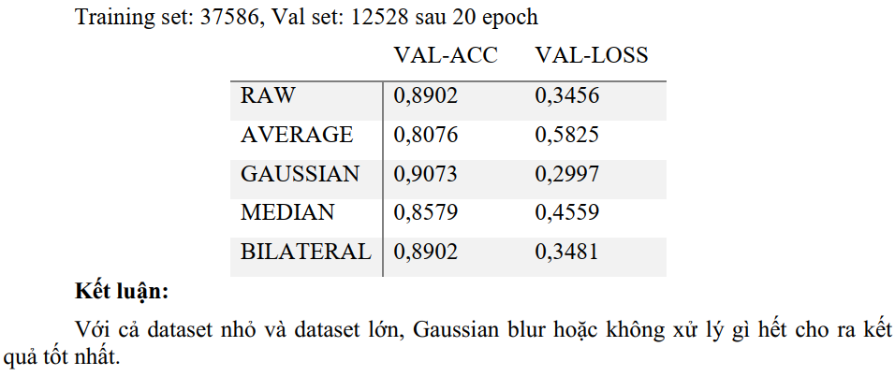
DATA CLEANING
Denoise

Slide 13
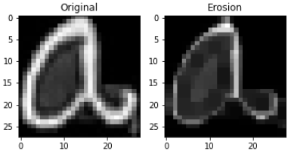
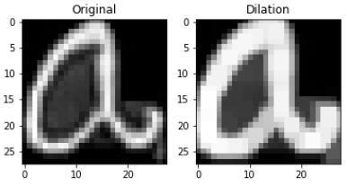


DATA CLEANING
Segmentation & Morphological
Ảnh trước và sau Erode
Ảnh trước và sau Dilattion
Ảnh trước và sau Opening
Ảnh trước và sau Closing

Slide 14
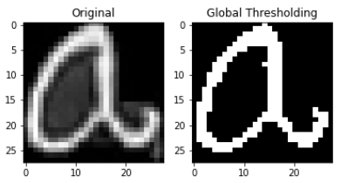
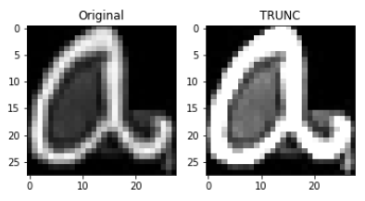
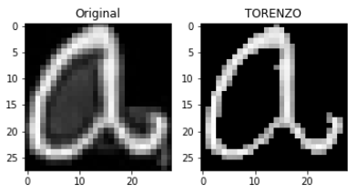
DATA CLEANING
Simple Threshold
Segmentation & Morphological
Ảnh trước và sau Binary
Ảnh trước và sau Trunc
Ảnh trước và sau Torenzo

Slide 15
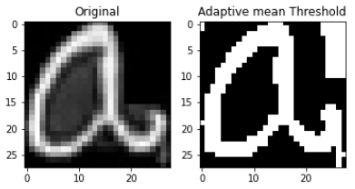
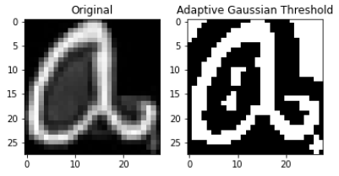
DATA CLEANING
Adaptive Threshold
Segmentation & Morphological
Adaptive Mean threshold
Adaptive Gaussian threshold

Slide 16
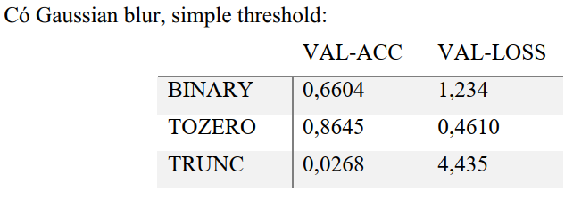
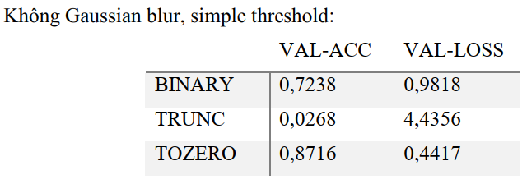
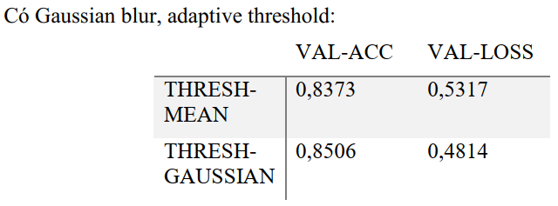
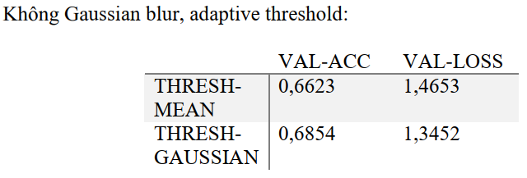
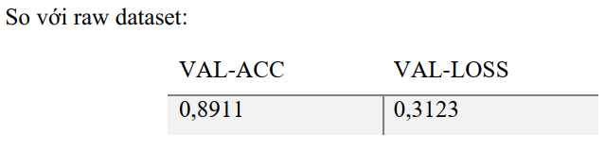
DATA CLEANING
Training set: 37586 , Val set: 12528 sau 10 epochs
Với các dataset nhỏ khoảng 5000 ảnh xử lý segmentation & morphological làm tăng độ chính xác. Nhưng với các dataset lớn hơn thì ngược lại. => Không sử dụng các phương pháp segmentation & morphological.

Slide 17
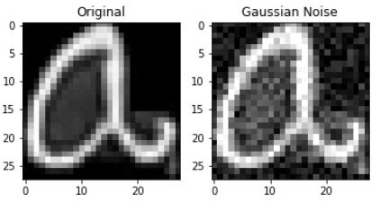
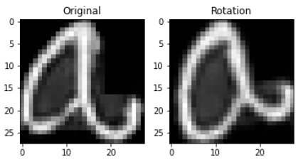
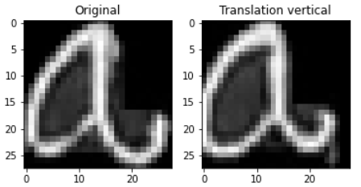
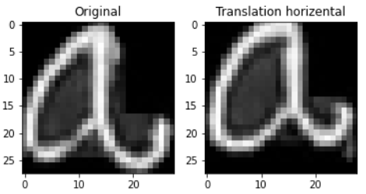
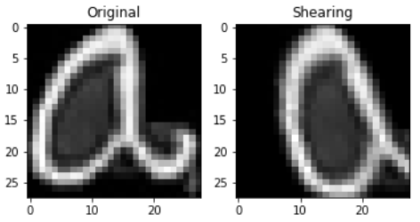
DATA AUGMENTATION
Data augmentation là phương thức tạo ra dataset mới từ dataset đã có. Ví dụ một dataset mới đã được tạo ra bằng cách quay dataset cũ một góc 10 độ cùng chiều kim đồng hồ. Kết hợp cả 2 dataset ta có 1 dataset mới.
Addition of noise
Rotation
Vertical translation
Horizontal translation
Shearing

Slide 18
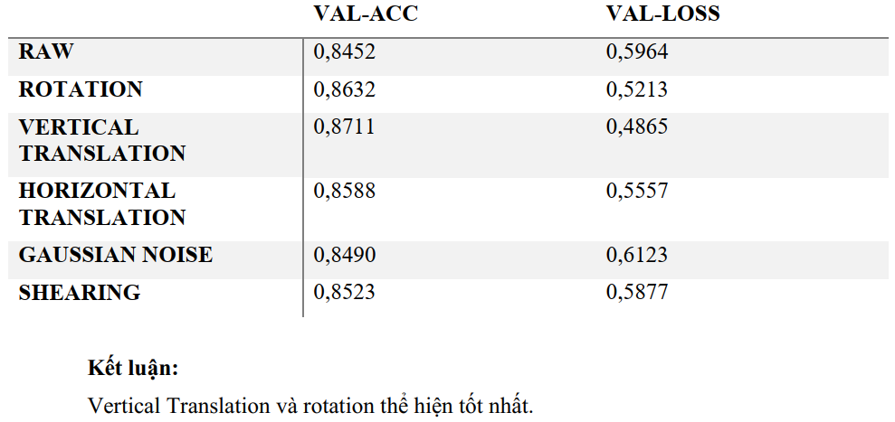
DATA AUGMENTATION

Slide 19
V.
BUILDING MODEL
Ở đây chúng ta sẽ xây dựng 2 model dựa trên cấu trúc CNN và CRNN.
Ta sẽ so sánh hai model trên bằng cách chạy thử chúng trên tập dataset được chia như sau:
Training set: 37585 ảnh
Val set: 12528 ảnh

Slide 20
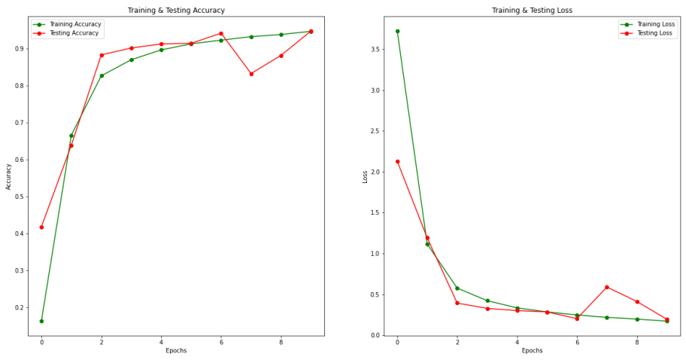
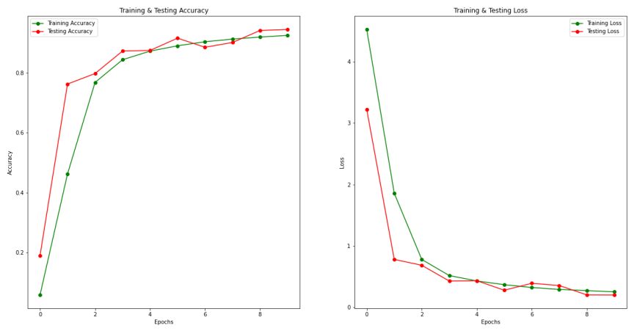
CNN
Cả 2 model đều fit ổn,
không có sự chênh lệch
lớn của accuracy và
loss giữa training set
và val set. Tuy nhiên
CRNN fit ổn định
nên nhóm em sẽ
chọn CRNN cho
bước Final run.
CRNN

Slide 21
Data cleaning
Ảnh sẽ được chuyển từ ảnh nền trắng chữ đen sang ảnh nền đen chữ trắng bằng OpenCV bit_wise not sau đó sẽ được Gaussian Blur, cuối cùng resize về kích thước (28,28).
Data Augmentation
VI.
FINAL
RUN VÀ
NHẬN XÉT
Dataset sẽ thể hiện tốt nhất nếu tăng kích thước dataset lên 4 lần bằng các phương pháp data augmentation. Các phương pháp sử dụng là counter clockwise ten degree rotation, vertical translation về phía trái hoặc kết hợp vertical translation về phía trái sau đó counter clockwise ten degree rotation.
Ngoài ra:
ReLU (Rectified Linear Unit) function là 1 non-linear function. ReLU là 1 function phổ biến.
Dropout giúp cho model không bị overfitting. Nó giúp model trong lúc train tránh bị hiện tượng overfitting.
Nhóm em sẽ sử dụng adam. Adam thể hiện tốt hơn Stochastic gradient descent.
Loss function là categorical-crossentropy cho multi-label classification.

Slide 22
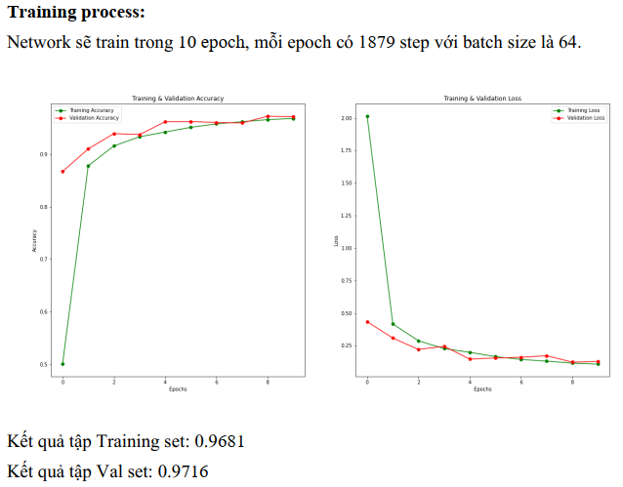
TEST RESULT

Slide 23
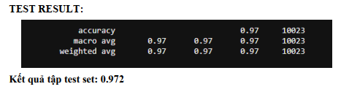
TEST RESULT

Slide 24
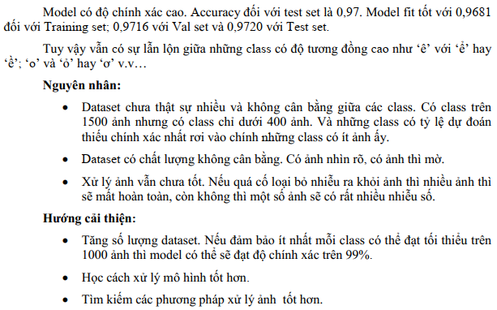
NHẬN XÉT

Slide 25
THANKS!
Any questions?
You can find us at https://github.com/noeffortnomoney/CS114.L22.KHCL

